Slide 1
«Взаимно- возвратные глаголы»
Исполнитель: Сапрыкина В.В

Slide 2
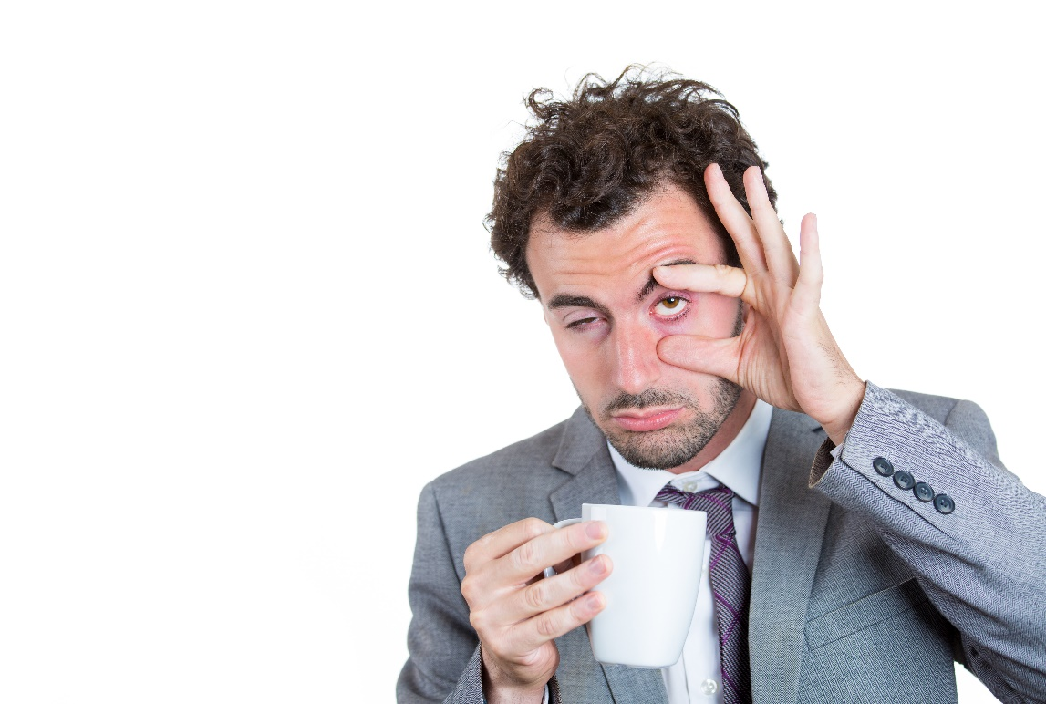
Организация начала урока
Здравствуйте! Рада Вас всех видеть! Как у вас дела? Какое у вас настроение сегодня? Расскажите во сколько вы встали утром? Все почистили зубы и умылись?

Slide 3

Прочитайте, найдите возвратный глагол
На́до, на́до умыва́ться
По утра́м и вечера́м,
А не чи́стым
Трубочи́стам –
Стыд и срам!
Стыд и срам!
Корней Чуковский «МОЙДОДЫР»

Slide 4
Новые слова
Трубочист - специалист по п очистке печных труб, каминов, печей и котлов.
Стыд – грустное чувство человека за плохой поступок.
Срам = позор, стыд.

Slide 5
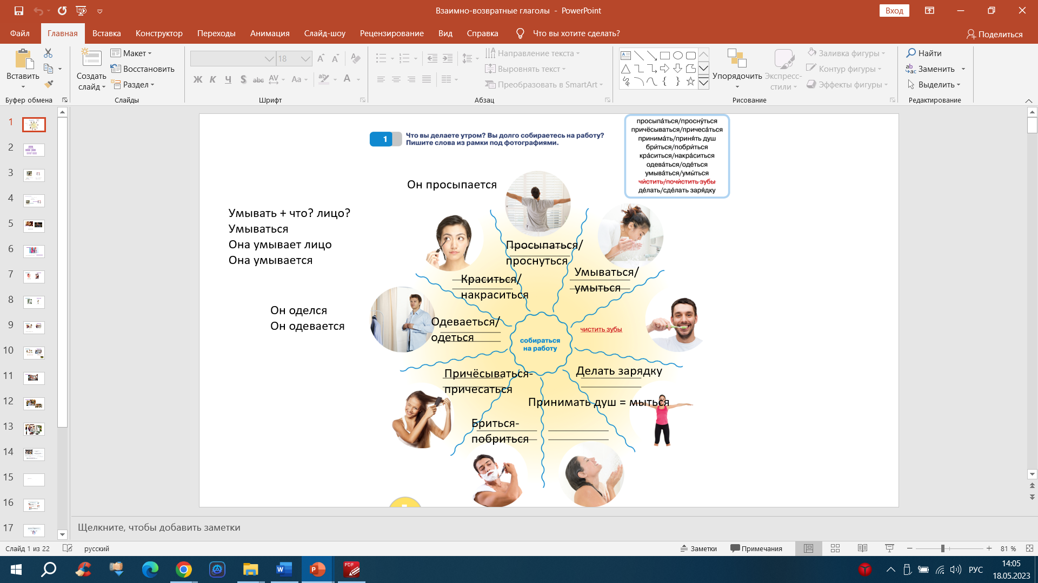
Проверка домашнего задания
Вспомни слова и составь рассказ про своё утро

Slide 6
Проверка домашнего задания
Расскажите о своём утре, используя следующие вопросы:
Во сколько вы просыпаетесь?
Вы сразу встаете? Или сначала проверяете социальные сети?
Вы моетесь по утрам?
Вы бреетесь/краситесь?
Вы делаете зарядку/занимаетесь спортом?
Во сколько вы завтракаете?
Вы сначала одеваетесь, а потом завтракаете? Или наоборот?

Slide 7
Повторение грамматики
Возвратные глаголы
reflexive verbs
Собственно-возвратные
??
Умываться
Мыться
одеваться
Взаимно-возвратные глаголы

Slide 8
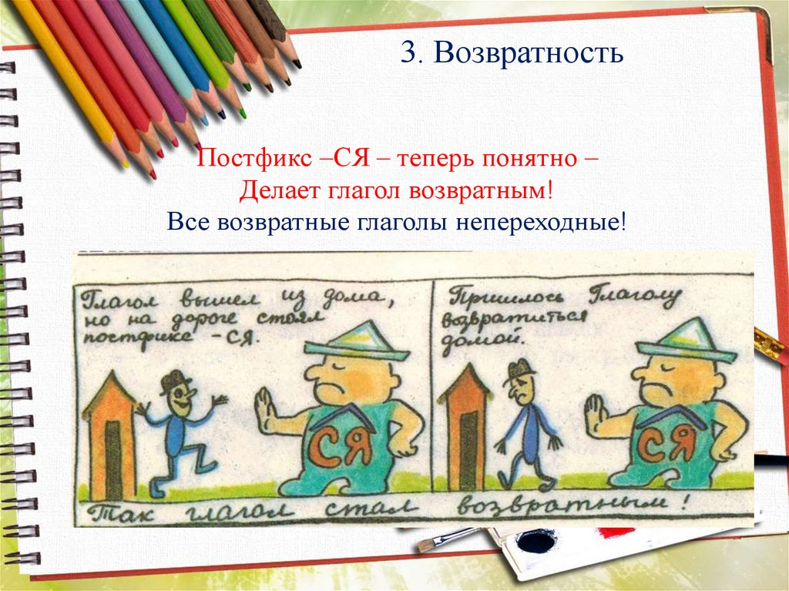
Возврат, возвратный, возвращать – то есть вернуть назад, вернуть себе

Slide 9
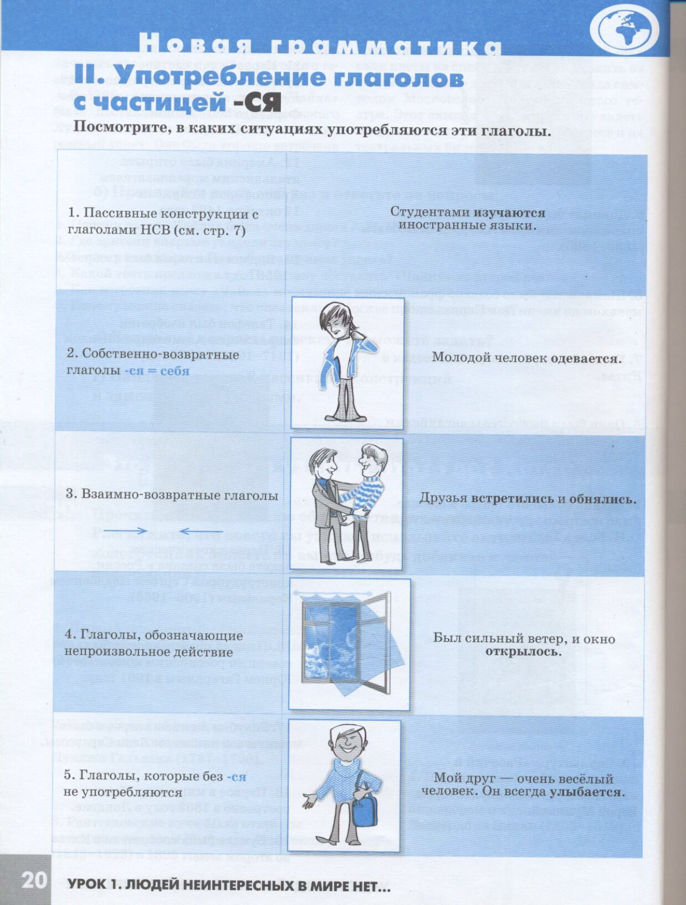
Посмотрите на картинки, прочитайте предложения и сравните

Slide 10
Тема урока
Взаимно – возвратные глаголы

Slide 11
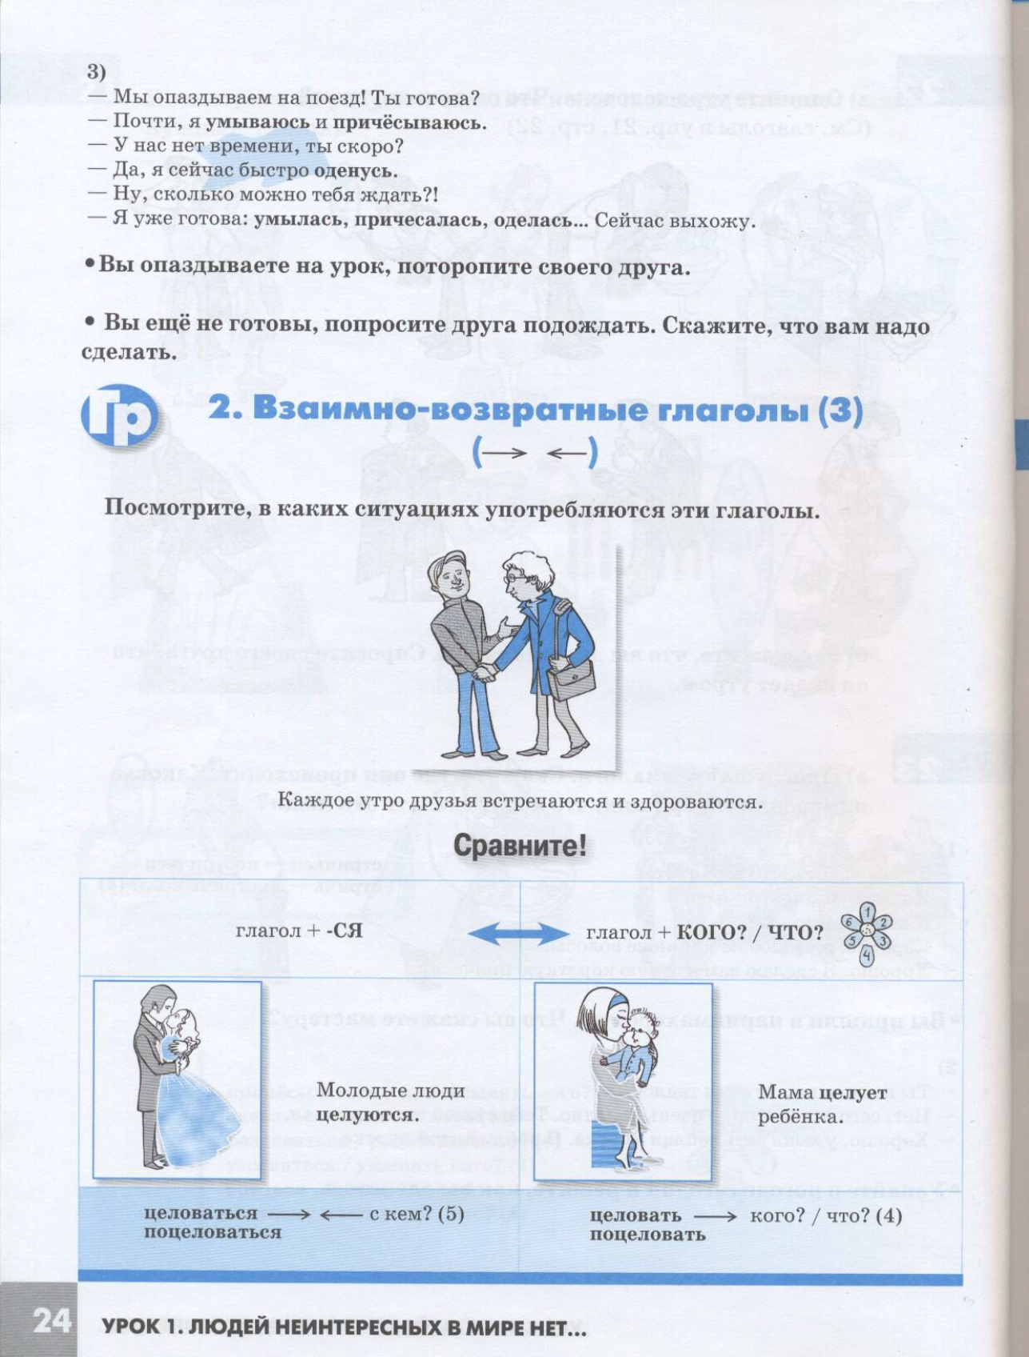
Прочитайте предложение
Он встретился с другом после работы.
=
Они встретились.
ВСТРЕТИЛСЯ + ПАДЕЖ 5

Slide 12
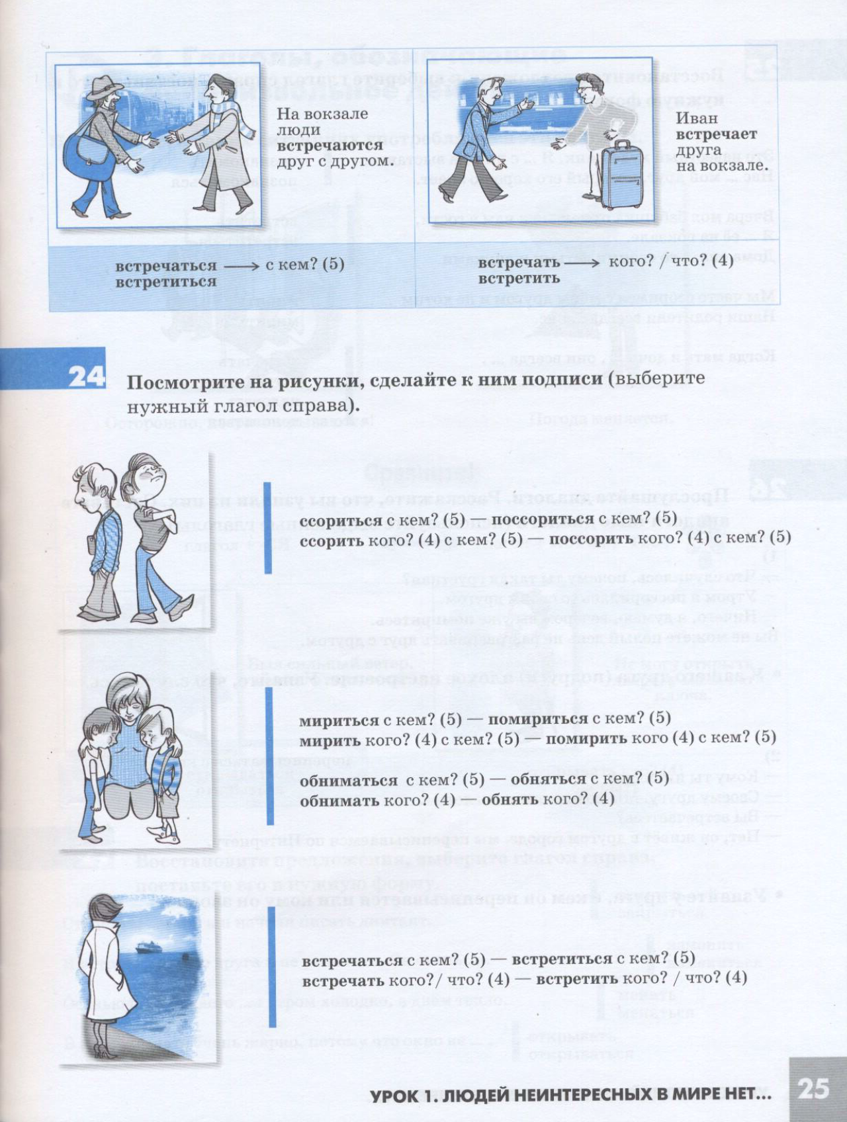
Прочитайте предложение
Иван встретил друга на вокзале
ВСТРЕТИЛ + ПАДЕЖ 4

Slide 13
Взаимно-возвратные глаголы обозначают совместное действие.
Действие направлено на СЕБЯ (self) и на другого человека одновременно.
These verbs are used to denote a joint action. Action is directed to somebody and oneself.

Slide 14

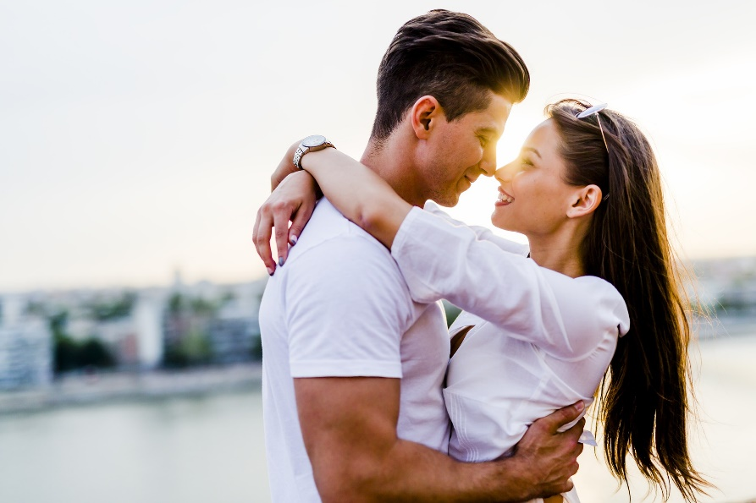
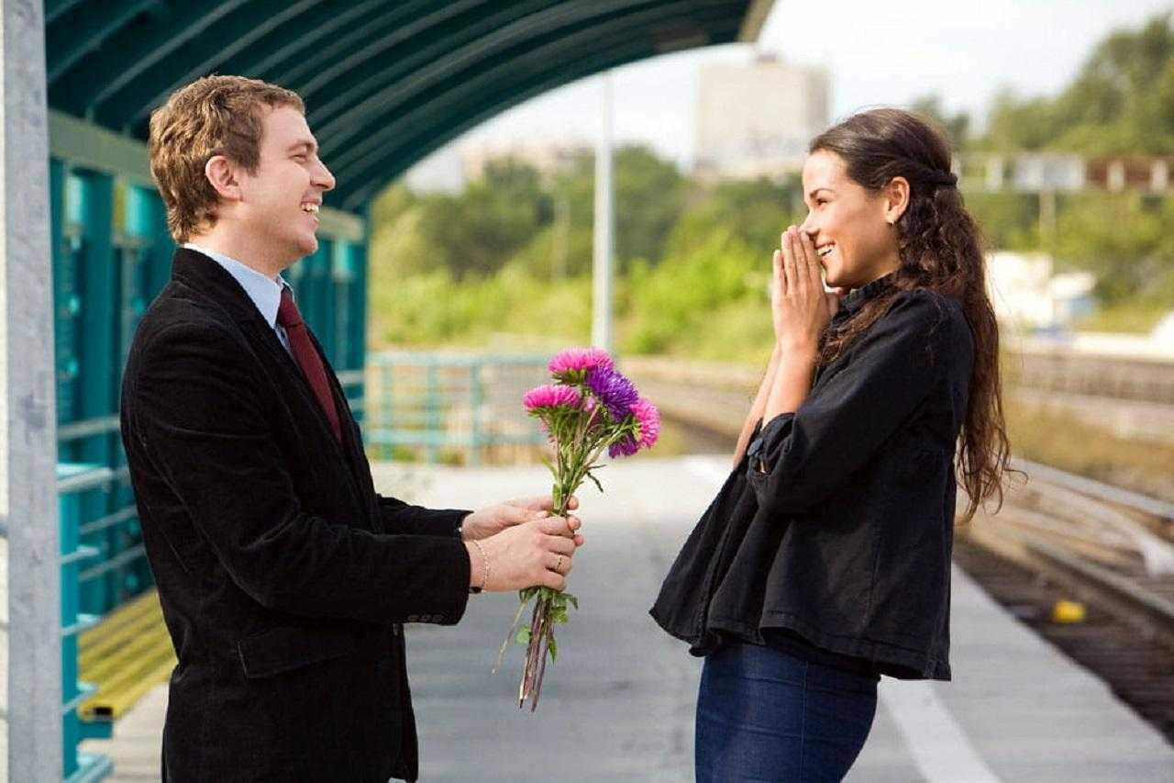
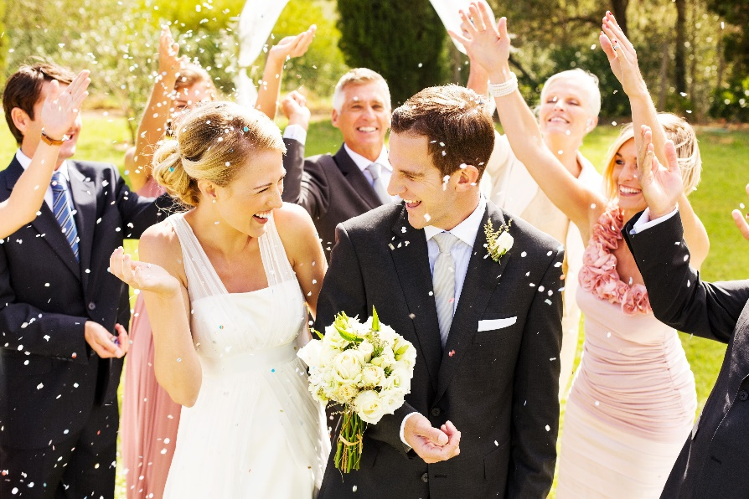
Посмотрите, прослушайте и прочитайте какие взаимно-возвратные глаголы есть
Влюбляться = любить кого-то
встречаться = быть парой
Жениться = вступить в брак

Slide 15
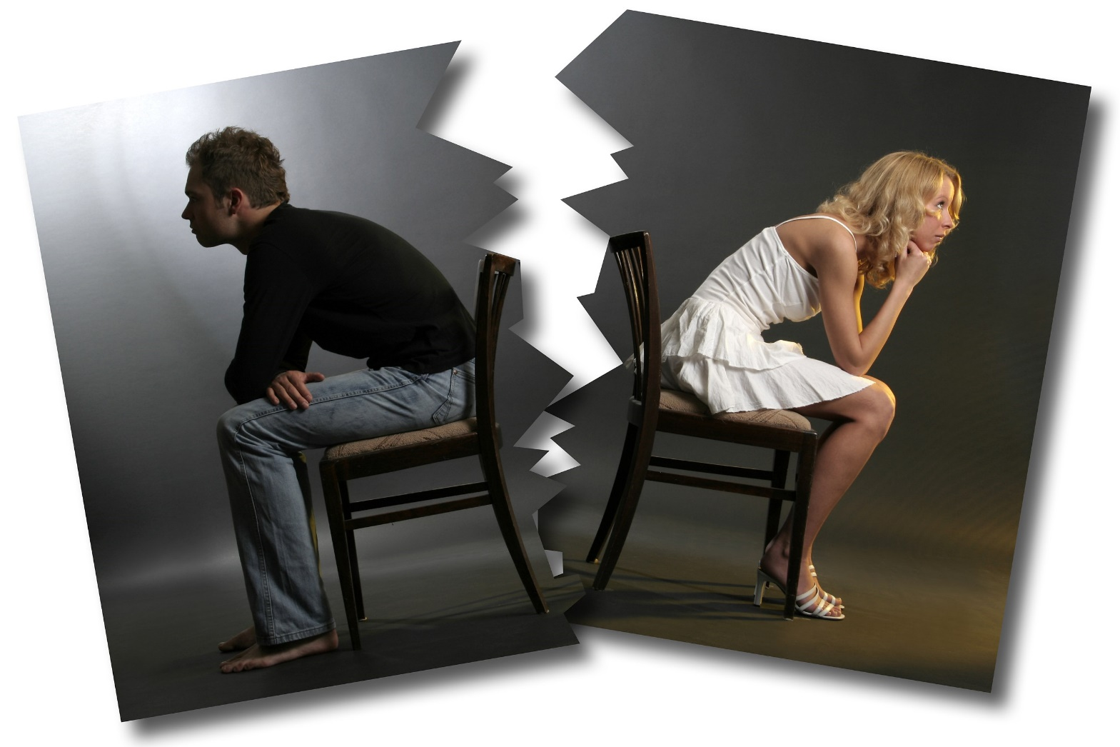
Иван встречался с Татьяной, потом они расстались. Иван расстался с Татьяной/ Татьяна рассталась с Иваном
всегда с СЯ + падеж 5
расстава́ться НСВ – расста́ться СВ

Slide 16
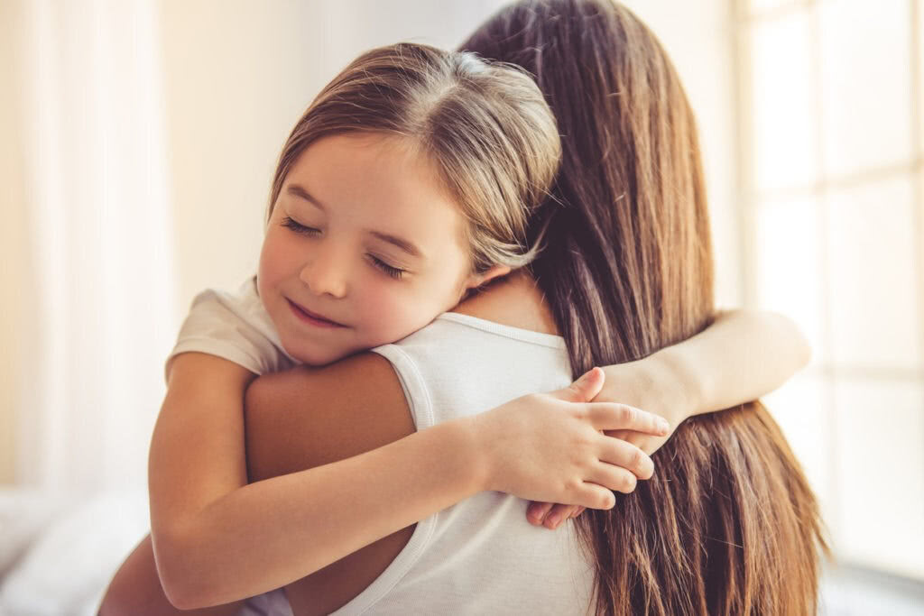
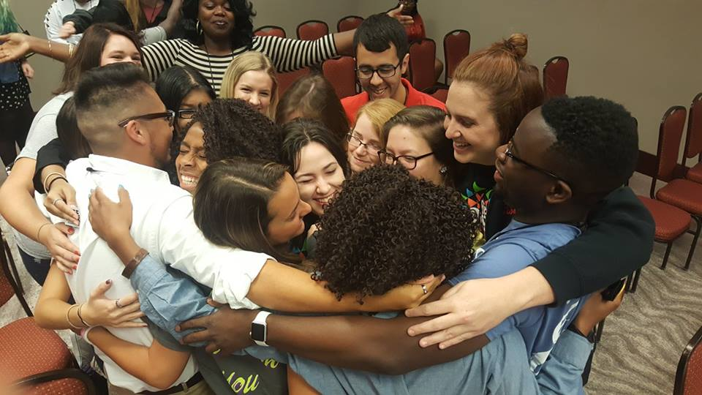
Посмотрите и прочитайте предложения
глагол с СЯ + падеж 5
глагол без СЯ + падеж 4
Мама обнимает дочь
Друзья обнимаются друг с другом

Slide 17
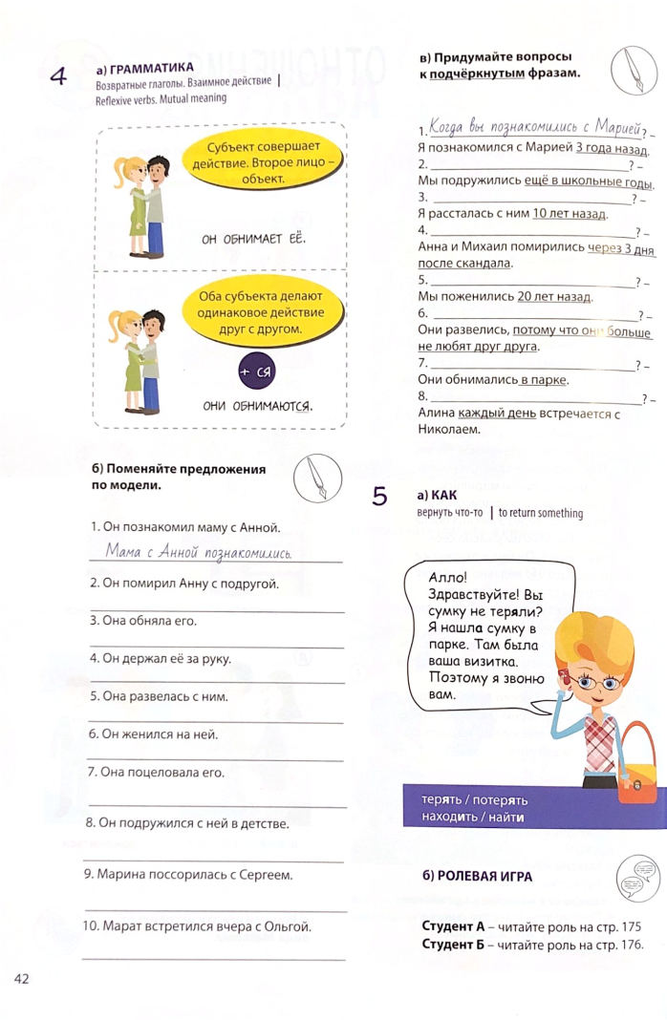

Slide 18
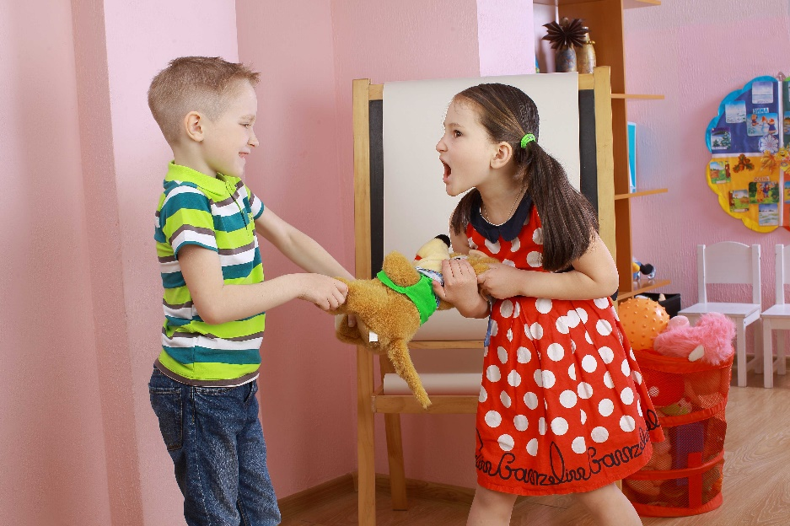
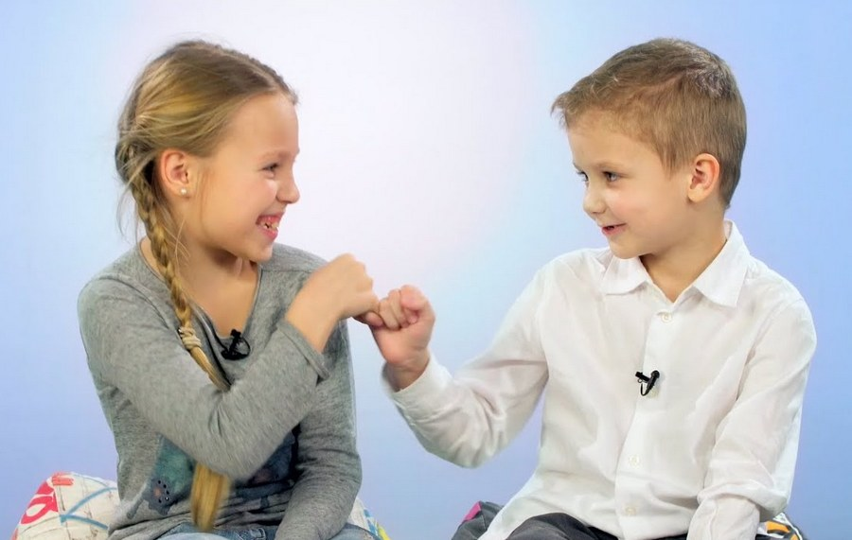
Посмотрите и прочитайте предложения
ссо́риться – поссо́риться + с кем?
Дети ссорятся из-за игрушки
мири́ться – помири́ться + с кем?
Брат помирился с сестрой

Slide 19
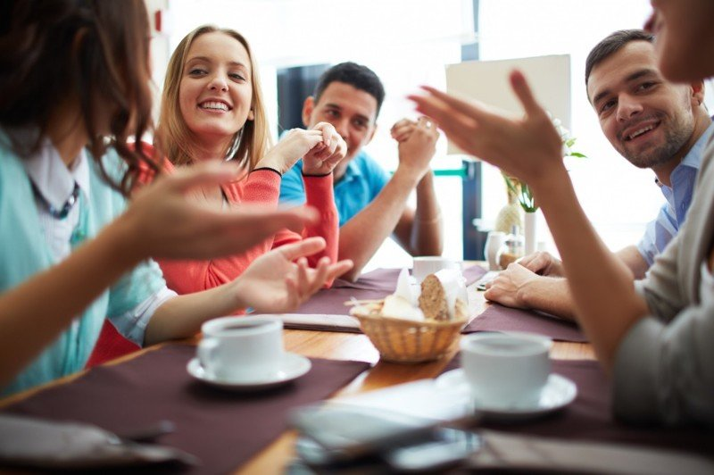
всегда с СЯ + падеж 5
общаться
Аня общается с Антоном
Они общаются с друзьями

Slide 20
Прочитайте текст
У меня есть лучший друг. Его зовут Максим. Мы дружим уже 20 лет. Мы познакомились ещё в детском саду, когда нам было 5 лет. Потом мы вместе учились в школе. Несколько лет назад мой лучший друг познакомился с девушкой. Это была любовь с первого взгляда. Они быстро поженились. Но это был неудачный брак. Они часто ссорились, потом мирились, а потом снова ссорились. Они развелись через 3 месяца после свадьбы. Максим ужасно себя чувствовал. Он был в депрессии 6 месяцев. Но недавно я шёл по парку и случайно увидел его с новой девушкой. Он был счастлив. Они шли вместе и держались за руки. Потом они обнялись и поцеловались. Они меня не видели и прошли мимо.
Я был рад за моего друга. Сегодня вечером позвоню ему и спрошу, почему он мне ничего не рассказал о новой девушке.

Slide 21
Выберите заголовок к этому тексту
Снова вместе
Любовь с первого взгляда
Новые отношения

Slide 22
Ответе на вопросы
1.Как долго Максим и его друг дружат?
2.Максим женат?
3.Через сколько месяцев после свадьбы они развелись с девушкой?
4.Почему друг Максима подумал, что теперь у максима новая девушка?

Slide 23
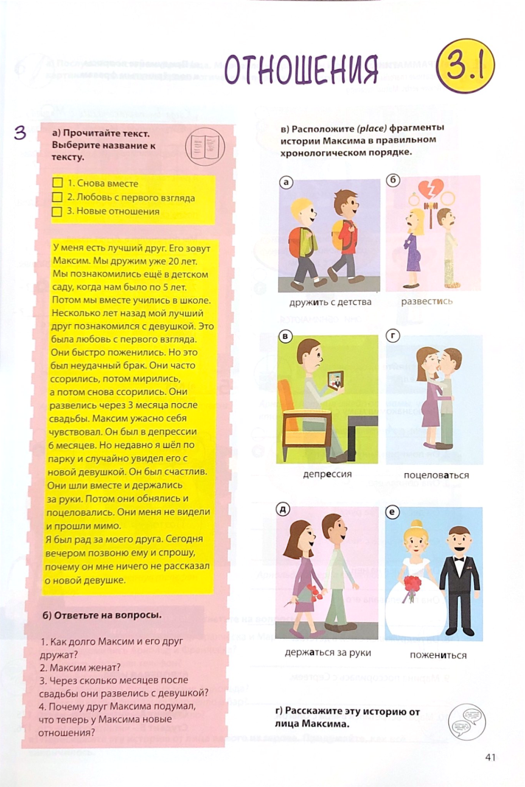
Расположите фрагменты истории в правильном порядке

Slide 24
Восстановите предложения: выберите глагол справа, поставьте его в нужную форму
Образец. Это известный художник. Я познакомился с ним на выставке. Нас познакомил мой друг, который его хорошо знает. / познакомить, познакомиться
Вчера моя бабушка приехала к нам в гости. Я … её на вокзале. Дома она … со своими детьми и внуками./ встретить, встретиться
Мы часто ссоримся с моим другом и не хотим… . Наши родители всегда … нас./ мирить, мириться
Когда мать и дочь…, они всегда … ./ встречать, встречаться, целовать, целоваться

Slide 25
Прочитайте образец, замените слова на взаимно-возвратные глаголы
1. Он познакомил маму с Анной.
Пример. Мама с Анной познакомились.
2. Он помирил Анну с подругой.
3. Она обняла его.
4. Он держал её за руку.
5. Она развелась с ним.
6. он женился на ней.
7. Она поцеловала его.
8. Он подружился с ней в детстве.
9. Марина поссорилась с Сергеем.
10. Марат встретился вчера с Ольгой.

Slide 26
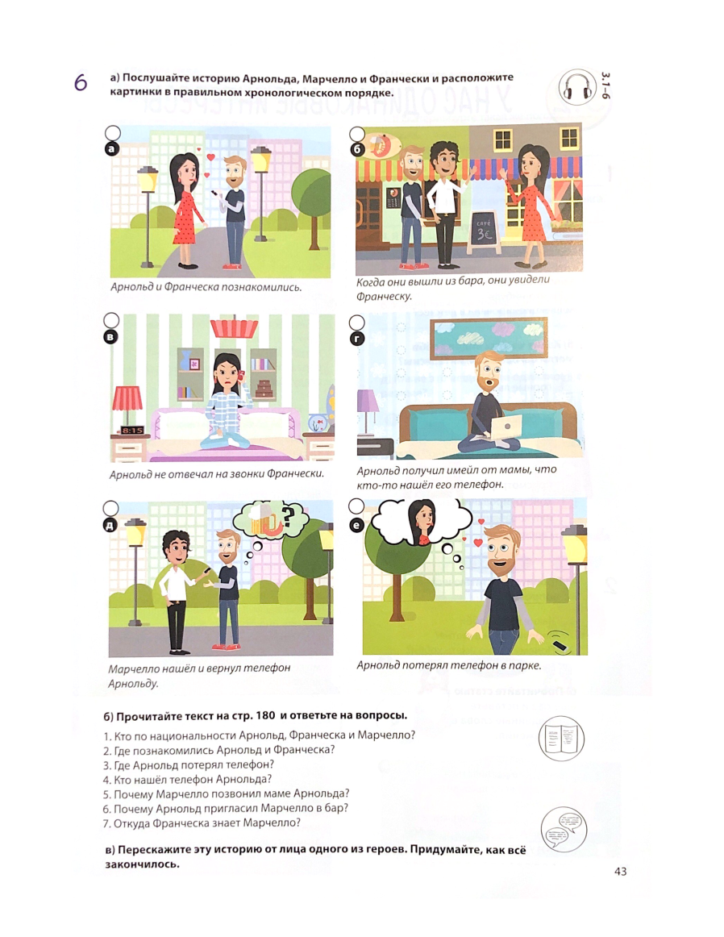
Послушайте историю Арнольда, Марчелло и Франчески. Расположите картинки в правильном порядке

Slide 27
Прочитайте текст, подчерните взаимно-возвратные глаголы
Арнольд и Франческа познакомились в Италии. Арнольд – австриец, который приехал в отпуск в Италию. А Франческа – итальянка. Это была любовь с первого взгляда. Они поменялись номерами телефонов и договорились позвонить друг другу вечером. Но, когда Арнольд хотел позвонить Франческе, он понял, что потерял телефон. Франческа тоже звонила ему, но никто не ответил. Они уже подумали, что больше никогда не встретятся. Но через 3 дня Арнольд получил электронное письмо от мамы. Мама сказала, что сегодня ей позвонил мужчина с телефона Арнольда. Его зовут Марчелло.
Марчелло нашёл телефон в парке. Он сказал, что он смог найти номер мамы Арнольда, только потому что в телефоне был номер мамы в случае SOS. Он сказал, что будет ждать в парке около фонтана в 8 часов, чтобы вернуть телефон её сыну. Арнольд был очень счастлив. Он пришёл на встречу, познакомился с Марчелло очень понравился Арнольду. Когда они вышли из бара, к Марчелло подошла девушка. Это была та девушка, с которой познакомился Арнольд 3 дня назад. Это была Франческа. Арнольд даже не мог и подумать, что Марчелло – это брат Франчески.

Slide 28
Ответе на вопросы
Кто по национальности Арнольд, Франческа и Марчелло?
Где познакомились Арнольд и Франческа?
Где Арнольд потерял телефон?
Кто нашёл телефон Арнольда?
Почему Марчелло позвонил маме Арнольда?
Почему Арнольд пригласил Марчелло в бар?
Откуда Франческа знает Марчелло?

Slide 29


Как вы думайте, чем закончилась эта история? Воспользуйтесь глаголами, которые мы сегодня изучили и придумай конец истории

Slide 30
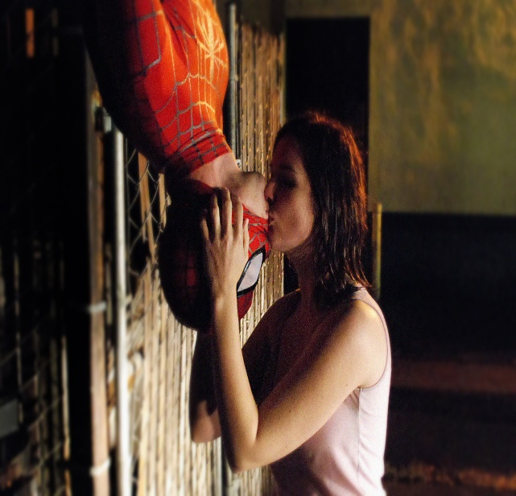
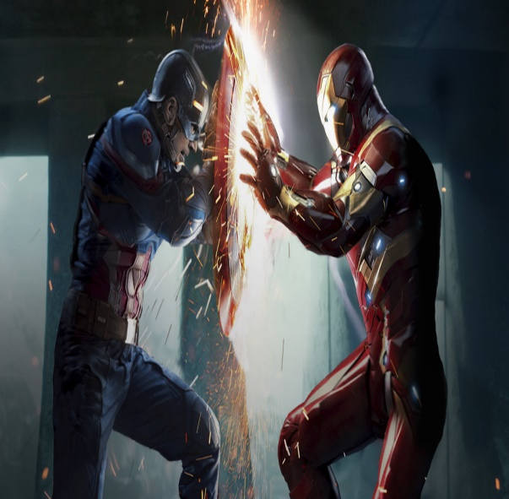
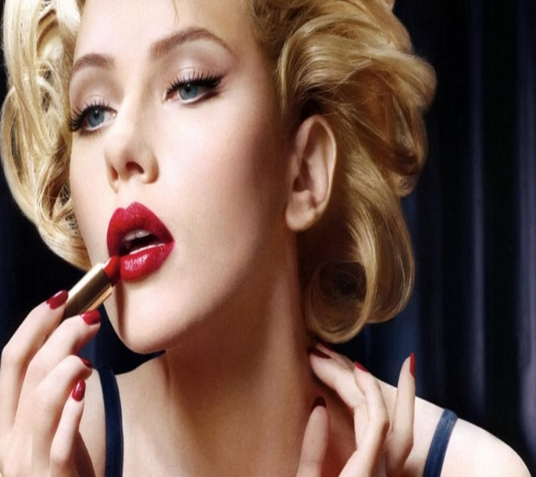
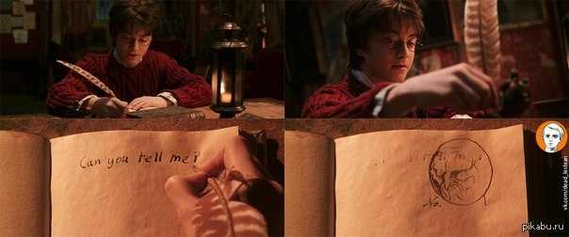
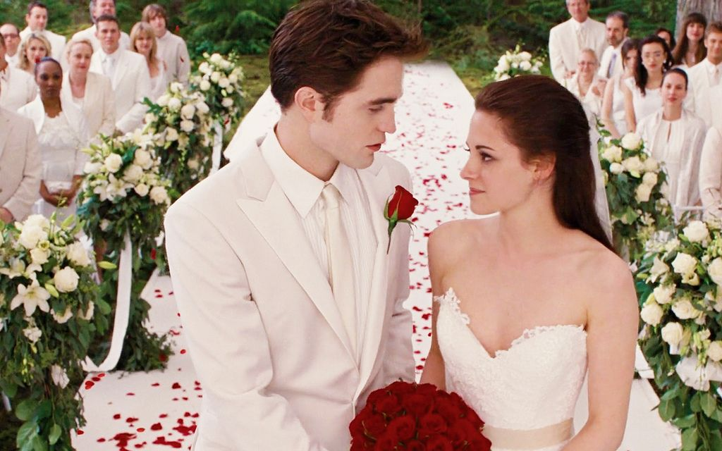
Посмотрите на слайд. Даны картинки. Вам нужно определить, что это за глагол, подписать и распределить в правильную группу
Собственно-возвратные
Взаимно- возвратные
2
3
1
4
5

Slide 31
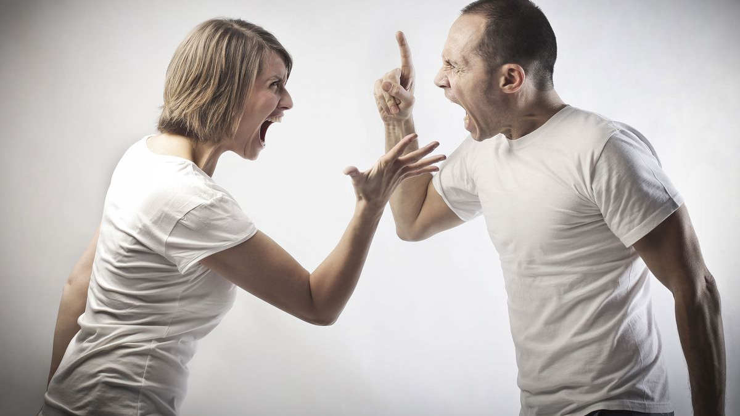
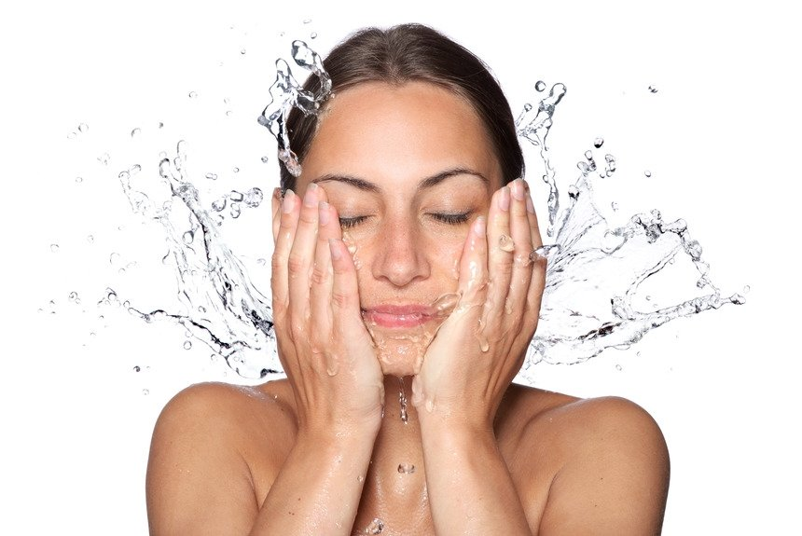
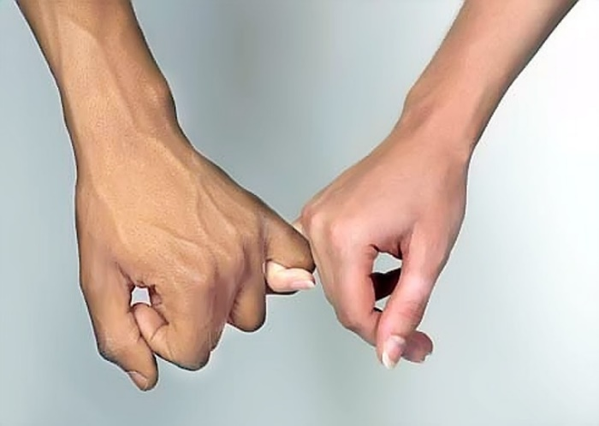
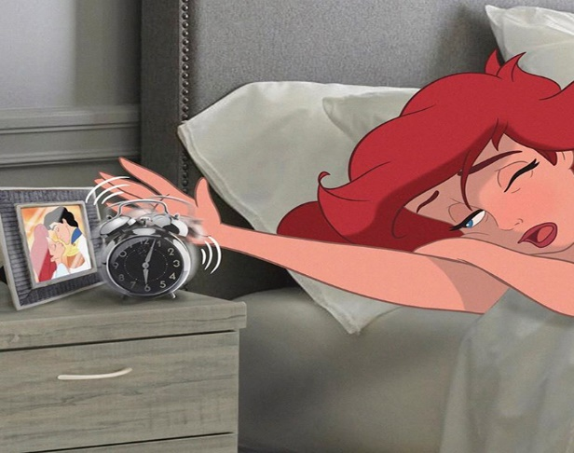
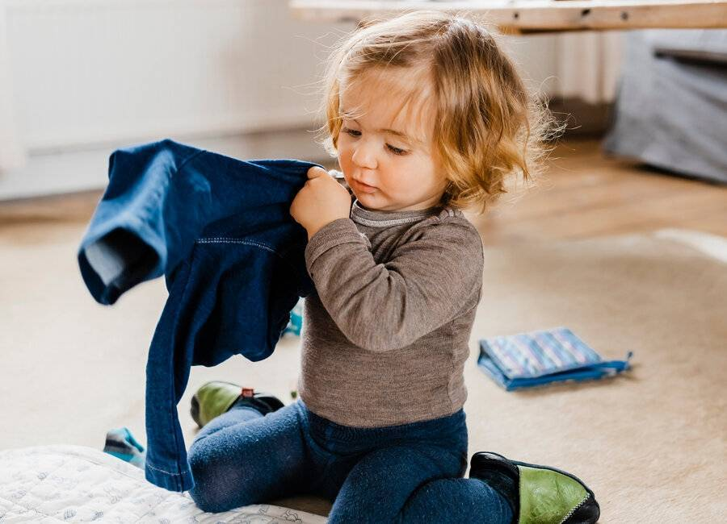
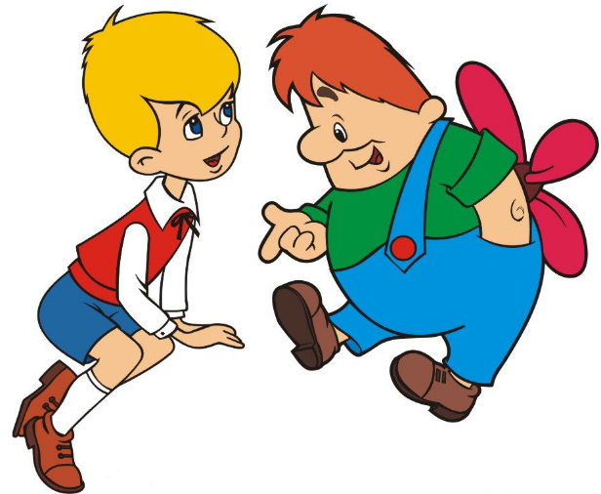
Посмотрите на слайд. Даны картинки. Вам нужно определить, что это за глагол, подписать и распределить в правильную группу
Собственно-возвратные
Взаимно- возвратные
2
1
3
5
6
4

Slide 32
Прослушайте и распределите звуковые файлы с глаголами в нужную группу.
Пассивные конструкции
Собственно-возвратные глаголы
Взаимно- возвратные глаголы

Slide 33
Домашнее задание 1. Прочитайте диалоги. Что вы узнали из них? Составьте аналогичные диалоги, используя выделенные слова
1.
- Что случилось, почему ты такая грустная?
-Утром я поссорилась со своим другом.
-Ничего, я думаю, вечером вы уже помиритесь.
Вы не можете целый день не разговаривать друг с другом.
- У вашего друга (подруги) плохое настроение. Узнайте, что случилось.
2.
-Кому ты пишешь?
- Своему друга. Мы познакомились летом.
-Вы встречаетесь?
- нет, он живёт в другом городе, мы переписываемся по Интернету.
-Узнайте у друга, с кем он переписывается или кому он звонит.

Slide 34
Домашнее задание 2
Прочитайте в синей рамке новые глаголы. Найдите их значение.
Прочитайте, что говорит девушка по телефону.

Slide 35
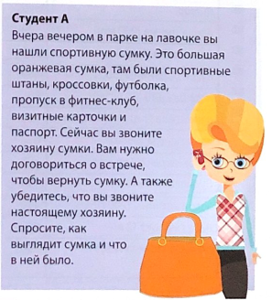
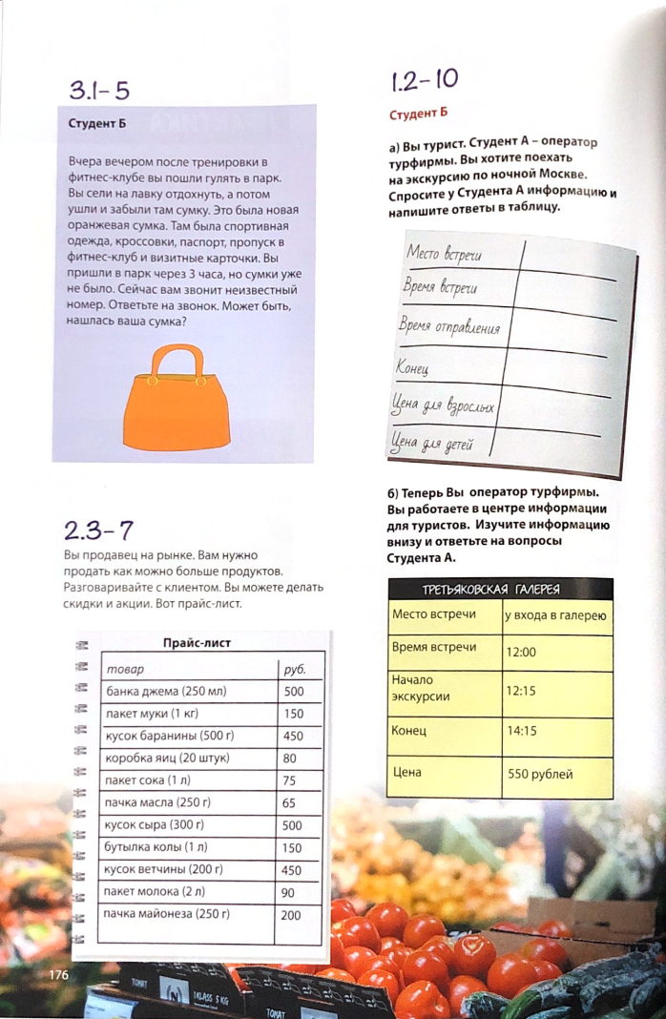
Домашнее задание 2. Прочитайте ролевую игру. Составьте диалог за Студента 1 и Студента 2, прочтите их

Slide 36
Домашнее задание 3. Придумайте вопросы к подчёркнутым фразам, запишите их в тетрадь
Пример
Когда вы познакомились с Марией?
Я познакомился с Марией 3 года назад.
__________________
Мы подружились ещё в школьные годы.
__________________
Я рассталась с ним 10 лет назад.
__________________
Анна и Михаил помирились через 3 дня после скандала.
___________________
Мы поженились 20 лет назад.

Slide 37

Конец урока (подведение итогов)
Какое задание вам понравилось?
Какое задание показалось сложным для вас?
Какие слова запомнились сразу и вы будете их активно употреблять?

